Slide 2
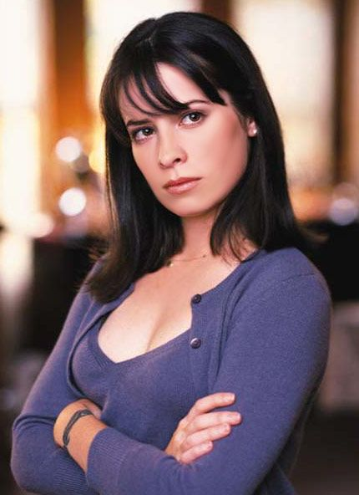
Piper Halliwell

Slide 3
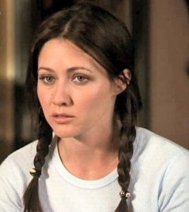
Prue Halliwell

Slide 4
Phoebe Halliwell

Slide 5
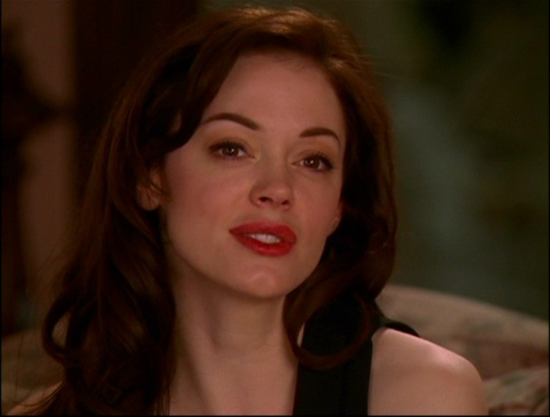
Paige Matthews

